Slide 1
Mutageneza in
Proteinsko inženirstvo

Slide 2
Mutageneza - Uvod
S spremembo zapisa za protein lahko preučujemo njegovo delovanje, preverjamo hipoteze o mehanizmu in vlogi posameznih strukturnih elementov, spreminjamo aktivnost encimov, le redko pa izboljšujemo naravne lastnosti aktivnih proteinov.
Primeri uporabe:
- encimom spreminjamo K_{m} in v_{max} in tako izboljšamo učinkovitost (v_{max}/K_{m})
- spreminjamo temperaturno in pH-stabilnost proteinov
- spreminjamo reaktivnost encimov v nevodnih topilih
- spreminjamo encim tako, da ne potrebuje več kofaktorjev
- s spremembo vezavnih mest za substrat povečujemo specifičnost encima
- povečujemo odpornost proti proteazam
- spreminjamo alosterično regulacijo encimov (zmanjšujemo povratno inhibicijo z metaboliti)

Slide 3
Mutageneza – Uvod /2
Mutageneza je lahko naključna ali usmerjena (mestno-specifična).
Pri naključni mutagenezi uporabljamo lahko več pristopov: uporaba nespecifičnih mutagenih sredstev, UV ali naključne mutagene oligonukleotide.
Za usmerjeno mutagenezo vedno uporabljamo mutagene oligonukleotide s točno določenim zaporedjem, način vgradnje in selekcija pa sta odvisna od tarčne DNA (ss, ds) oz. od sistema, ki ga za mutagenezo uporabljamo (komercialni sistemi).
Z mutagenezo zamenjujemo posamezne ali več kodonov, vstavljamo zapise za dodatne aminokisline ali vnašamo delecije. Vnašamo lahko tudi tihe mutacije in tako izboljšamo rabo kodona, s tem pa dosežemo višjo raven izražanja.
Za mutagenezo lahko štejemo tudi dodajanje linkerskih regij (restrikcijska mesta, minifuzije, začetni ATG, stop- kodoni,…)

Slide 4
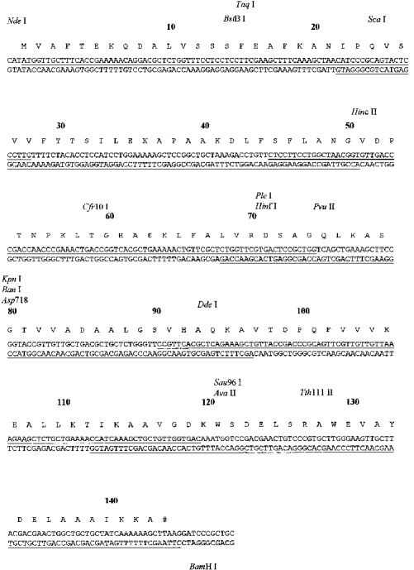
Kasetna mutageneza
Pri sinteznih genih smiselno vgradimo enkratna restrikcijska mesta, ki jih uporabimo pri zamenjavi posameznih odsekov DNA. Restrikcijska mesta si po možnosti sledijo na vsakih 40-70 bp.
Sintetiziramo oligonukleotida, ki predstavljata obe verigi fragmenta med 2 mestoma, ju hibridiziramo in vstavimo v sintezni gen, ki smo mu pred tem izrezali fragment s prvotnim zaporedjem.
Postopek lahko opravimo na vektorju ali izoliranem zapisu.
Mutagena oligonukleotida sta v celoti komplementarna; oddaljenost mutacije od konca oligonukleotida ni bistevena.
Bacterial expression and spectroscopic characterization of soybean leghaemoglobin a
Deborah K. JONES*, Ramin BADII†, Federico I. ROSELL‡ and Emma LLOYD*1
Biochem. J. (1998) 330 (983–988) (Printed in Great Britain)

Slide 5
Mutageni oligonukleotidi
Poleg kasetne mutageneze poznamo še več drugih vrst usmerjene mutageneze, ki se med seboj razlikujejo po vrsti vektorja (fag/plazmid) in tipu selekcije mutiranih vektorjev. Poseben primer je mutageneza s PCR z več izpeljankami.
Pri vseh tipih mutageneze z mutagenimi oligonukleotidi (razen kasetne) veljajo nekatera splošna pravila glede zgradbe oligonukleotida:
za zamenjavo 1 baze naj bi bil oligonukleotid dolg vsaj 21 b,
zamenjana baza je v sredini zaporedja,
če zamenjamo več baz, mora biti tudi zaporedje, ki se ujema s tarčnim, daljše,
oligonukleotid naj ne bi tvoril stabilnih sekundarnih struktur, saj bi te preprečevale učinkovito hibridizacijo s tarčnim zaporedjem.

Slide 6
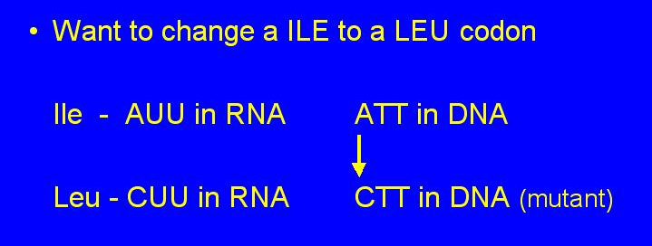
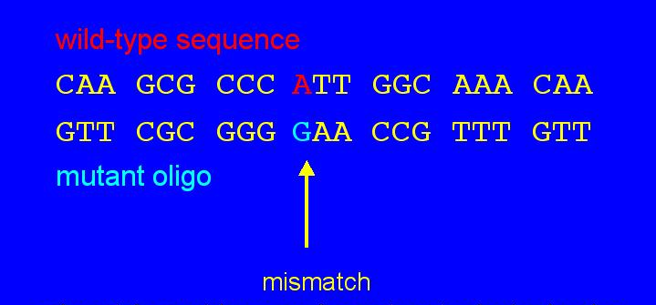
http://classweb.gmu.edu/achriste/385-Ch08a-DirMutagen-HTML.ppt/

Slide 7
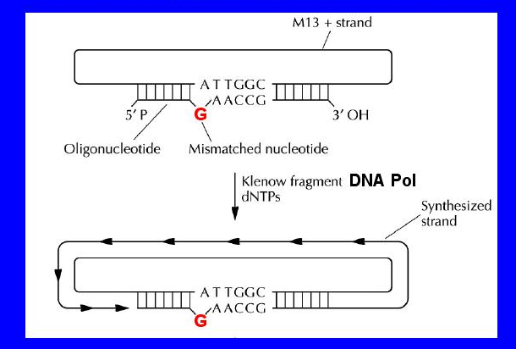
Mutageneza na fagu
Uporabljamo fag M13, v katerega vstavimo zapis za preiskovani protein. Pripravimo ssDNA in inkubiramo z mutagenim oligonukleotidom v prebitku.
Ta se bo hibridiziral s komplementarno (wt) regijo na fagu in služil kot začetni oligonukleotid za Klenowov fragment DNA-polimeraze, ki bo v prisotnosti dNTP kataliziral sintezo druge verige. Novo verigo povežemo v krožno obliko z ligazo. Ker pogosto pride do nepopolne regeneracije faga, je treba stranske produkte ločiti s centrifugiranjem v saharoznem gradientu.

Slide 8
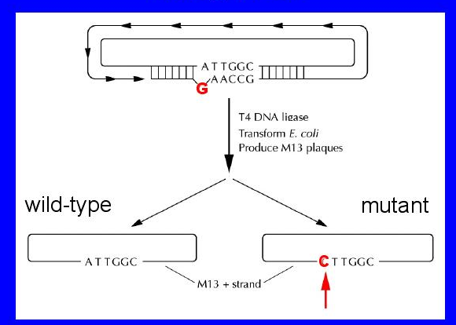
Mutageneza na fagu /2
Z dsDNA transformiramo E. coli in ob podvojevanju bo 50 % sproščenih fagov vsebovalo mutacijo. Zapis lahko izrežemo iz RF-oblike faga in ga vstavimo v ekspresijski vektor.
V praksi se je pokazalo, da dobimo s to metodo le 1 % - 5 % mutiranih zapisov. Zato so razvili več modificiranih postopkov, po katerih dobimo več želenih zapisov.

Slide 9
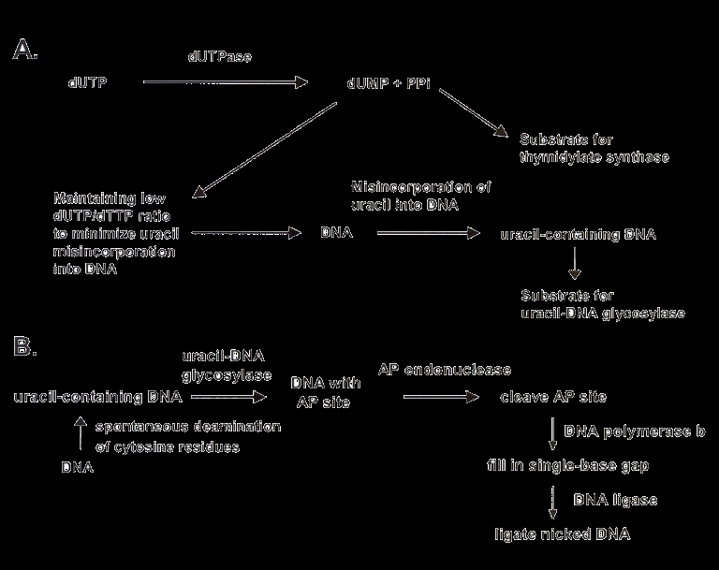
E. coli dut ⁻/ ung ⁻
Pripravili so sev E. coli, ki ima okvarjeno deoksiuracil transferazo [=dUTPaza] (dut ⁻- zato je v celicah povišana raven dUTP, ki se vgrajuje na mesta dTTP) in uracil N-glikozilazo (ung ⁻), kar povzroči, da napačno vgrajeni dUTP ostanejo na svojem mestu.
J. Gen. Virol. 83, 2339-45, 2002 (http://www.socgenmicrobiol.org.uk/JGVDirect/18393/18393ft.htm)
Notes:
Fig. 1. Pathways for introduction of uracil residues into DNA. (A) Function of dUTPase and misincorporation of uracil into DNA. The conversion of dUTP to dUMP and PPi occurs by dUTPase activity. This conversion helps the cells to maintain a low dUTP:dTTP ratio as well as providing a substrate (dUMP) for thymidylate synthase. If the ratio is higher, the probability of misincorporation of uracil into DNA increases. Uracil-containing DNA serves as a substrate for UNG. In non-dividing cells, dUTPase levels are lower and would result in an elevated dUTP:dTTP ratio. (B) The spontaneous deamination of cytosine residues to create uracil-containing DNA leads to base excision repair. Cytosine residues can spontaneously deaminate to create uracil-containing DNA, which can be acted upon by UNG. Higher deamination rates of cytosine residues in the DNA of non-dividing cells could contribute to higher levels of uracil-containing DNA. UNG excises the uracil residue in the DNA to create an AP site. AP endonuclease cleaves the 5´ end of the AP site. The resulting single-nucleotide gap is filled in by DNA polymerase b. The remaining nick is sealed by a DNA ligase.

Slide 10
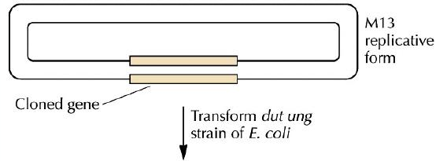
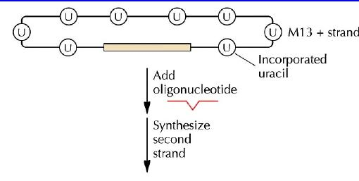
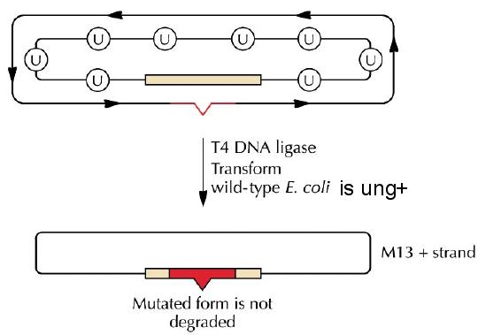
Mutageneza na fagu s sevi dut ⁻/ ung ⁻
Z metodo po Kunklu fage M13 vstavimo v sev E. coli, ki je dut – in ung – kar povzroči, da ima fag v takih celicah na mestih T ~1% U.
Po in vitro sintezi 2. verige, ki vključuje mutacijo, dobljeni mutirani fag prenesemo v celico, ki ima (wt) ung⁺; uracil-N-glikozilaza bo razgradila verigo z napačno vstavljenimi dUTP, druga (mutirana) veriga pa bo ostala intaktna.

Slide 11
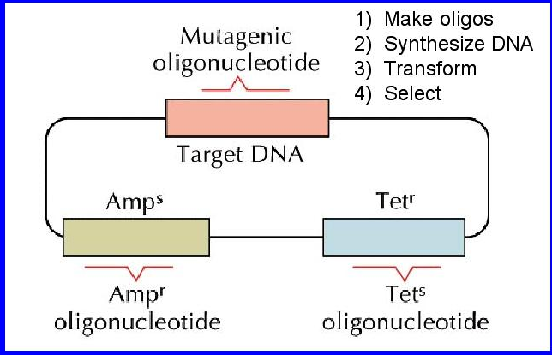
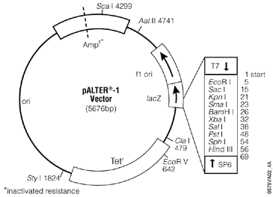
Mutageneza na plazmidu
Delo z bakteriofagi je bolj zamudno kot delo s plazmidi. Zato so razvili več metod za vnos mutacij v plazmidno DNA.
Vektorji pALTER (Promega) imajo funkcionalen gen za TetR in s točkovno mutacijo okvarjen gen za AmpR.
Na ssDNA (po tretiranju z NaOH) nato vežemo tri mutagene oligonukleotide hkrati. Z enim popravljamo okvaro na AmpS, z drugim vnašamo okvaro na TetR, s tretjim pa vnesemo želeno mutacijo v fragment, ki ga vektor vsebuje.
V prisotnosti dNTP in DNA-polimeraze T4 se regenerira 2. veriga.
S konstruktom transformiramo E. coli in selekcioniramo na gojišču z ampicilinom. Učinkovitost postopka doseže do 90%.
Prisotnost mutacije potrdimo s kontrolo
nukleotidnega zaporedja.

Slide 12
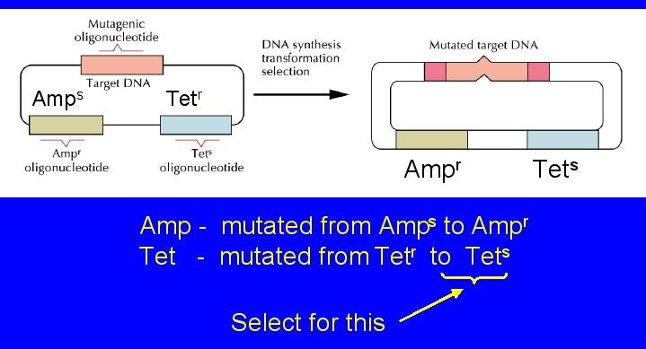

Slide 13

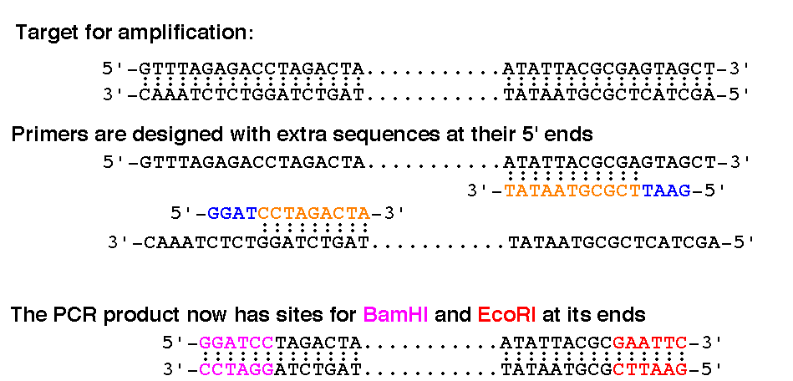
Uvajanje dodatnih zaporedij na konce DNA s PCR

Slide 14
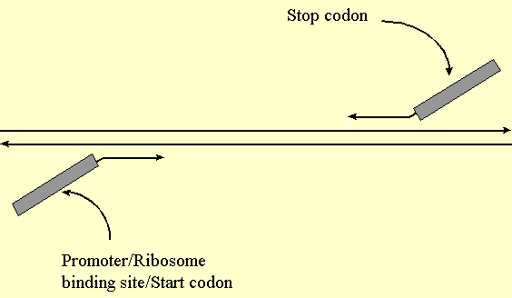
Uvajanje dodatnih zaporedij s PCR /2

Slide 15
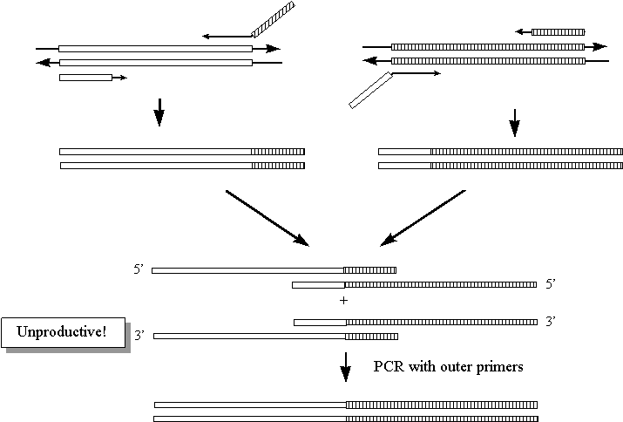
Ustvarjanje himernih molekul s PCR

Slide 16
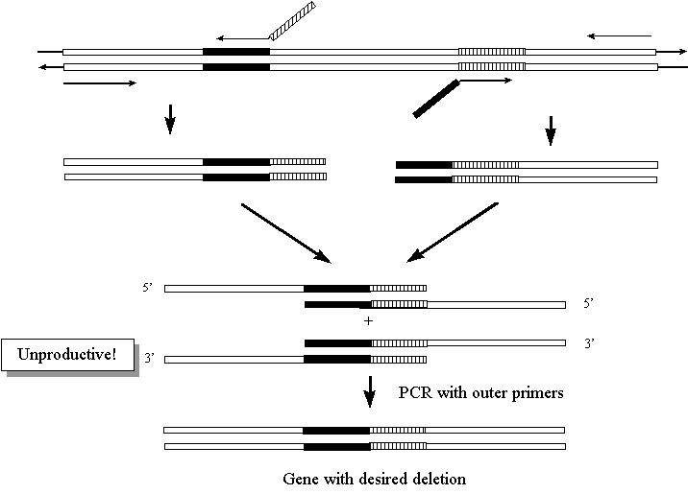
Ustvarjanje delecijskih mutant s PCR

Slide 17
Ustvarjanje delecijskih mutant s PCR /2
BioTechniques® June 2005
Volume 38, Number 6: pp 864-868

Slide 18
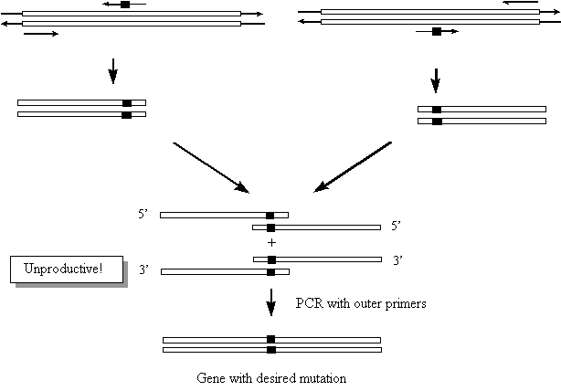
Vnos točkovnih mutacij s PCR
Metoda z 2 +1 reakcijo (4 začetni oligonukleotidi)

Slide 19
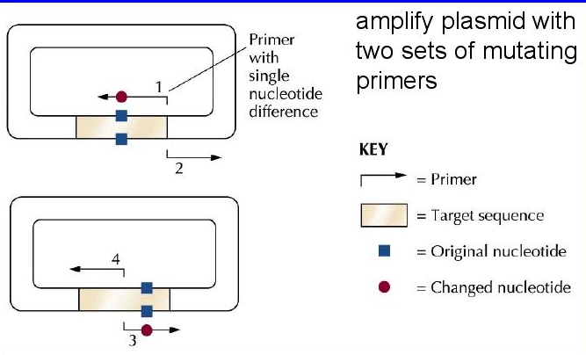
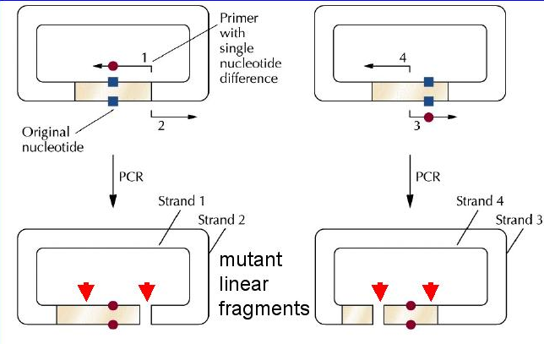
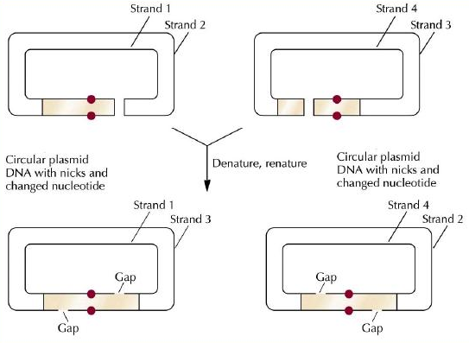
Vnos točkovnih mutacij s PCR /2
Metoda z 2 reakcijama in rehibidizacijo produktov
(4 začetni oligonukleotidi)

Slide 20
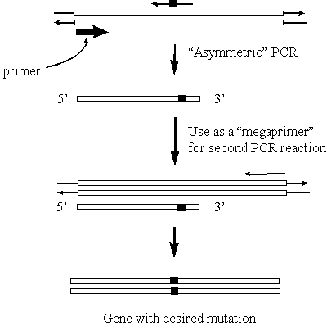
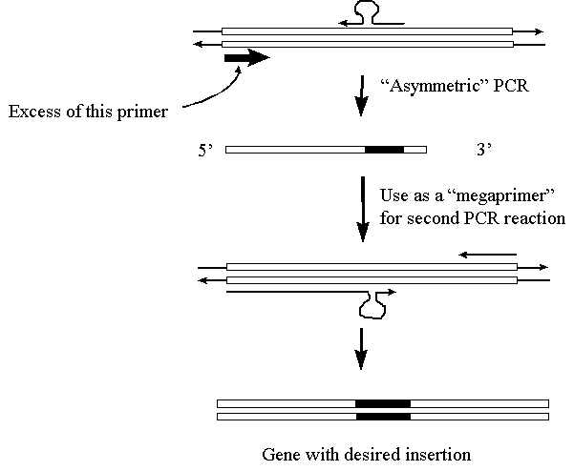
Vnos točkovnih mutacij s PCR /3
“asimetrični PCR” (2 reakciji, 3 začetni oligonukleotidi); tudi za vnos krajših insercij

Slide 21
Vnos točkovnih mutacij s PCR /4
Metoda z 1 reakcijo v prisotnosti termostabilne ligaze (3 začetni oligonukleotidi)

Slide 22
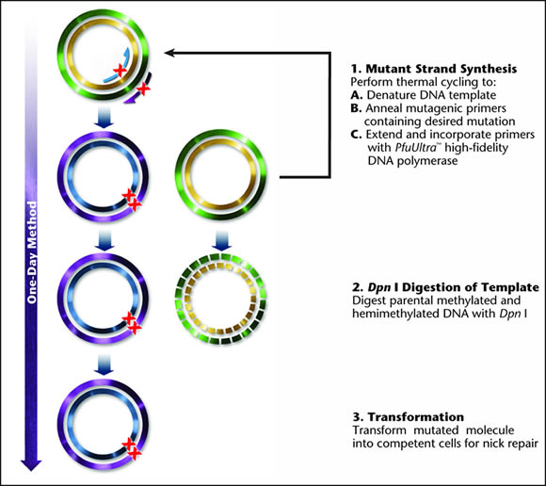
5´-Gm⁶ATC-3´
QuikChange® II
Site-Directed Mutagenesis Kits (Stratagene)

Slide 23
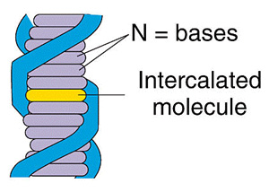
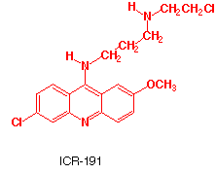
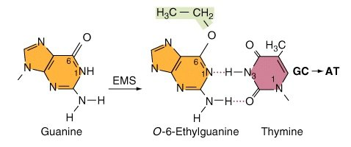
Naključna mutageneza
Naključno mutagenezo uporabljamo, kadar želimo spremeniti lastnosti proteinu, o katerem nimamo na voljo podatkov o 3D-strukturi in o vlogi posameznih aminokislin ali regij za delovanje tega proteina.
Mutageneza je smiselna samo v primeru, da imamo na voljo testni sistem, s katerim lahko izmerimo učinke povzročenih mutacij na ravni proteina.
Mutageneza s kemikalijami: z nitriti uvajamo oksidativno deaminacijo: A→ hipoksantin (se pari s C); C→U; G→ ksantin (se še vedno pari s C). Deluje torej direktno na baze in ne rabi stopnje podvajanja, da pride do učinka. ICR-snovi (npr. ICR 191-OH: 2-[3-(6-kloro-2-metoksi-9-akridinilamino) propilamino] etanol) delujejo kot interkalatorji in uvajajo premike bralnega okvira, ki se izrazijo kot insercije 1 baze po podvajanju. Uvedejo lahko tudi takojšen stop-kodon ali pa spremenijo zapis.
Alkilatorji (etilmetansulfonat (EMS), metilmetansulfonat (MMS), dietilsulfat (DES), nitrozogvanidin (NTG) modificirajo pretežno G na različne načine, produkti pa lahko inducirajo napakam-podvrženo popravljanje v celicah.

Slide 24
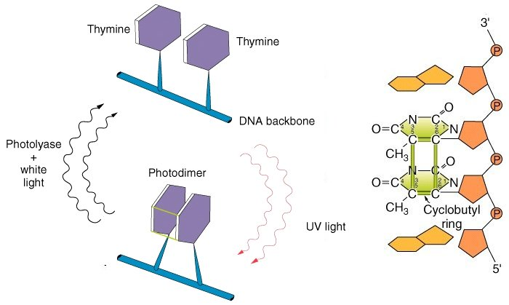
Naključna mutageneza /2
Bazni analogi povzročijo nenatančno parjenje baz; npr. 5-bromodeoksiuridin se lahko pari z A (keto-oblika) ali G (enolna oblika). Analoge moramo vgraditi v DNA med podvojevanjem, mutacija pa se uveljavi šele po naslednjem podvajanju DNA.
Mikrobiološki način vnosa mutacij je uporaba mutatorskih sevov, ki imajo okvare v natančnosti prepisovanja: mutT (transverzne mutacije A/T→C/G: pirimidin zamenja purin ali obratno; obstajajo tudi tranzicijske mutacije: en purin ali pirimidin se zamenja z drugim) - frekvenca mutacij se poveča10³-10⁴ x), mutD (pogostost mutacij 10³-10⁵ x večja kot naravna) - zaradi odsotnosti 3’-5’ eksonukleazne aktivnosti.
Mutacijo lahko uvedemo z obsevanjem z UV ali
rentgenskimi žarki. Pri obsevanju DNA pride na
sosednjih pirimidinskih ostankih do nastanka
ciklobutanskih dimerov, kar sicer sproži
SOS-popravljanje, in do nastanka
(6-4) fotoproduktov.
Dobljene mutante z želenim fenotipom analiziramo
na ravni DNA: določimo nukleotidno zaporedje,
ga prevedemo v proteinsko in sklepamo na pomen
posameznih aminokislin/regij.

Slide 25
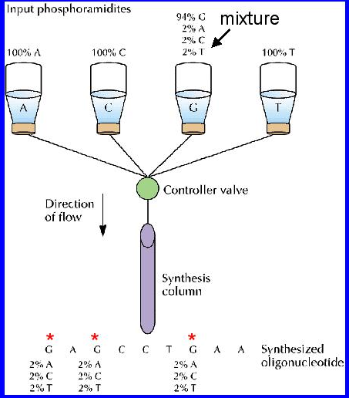
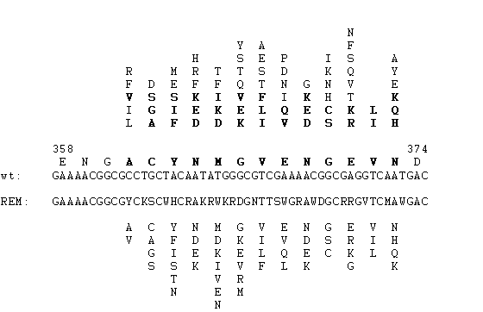
Naključna mutageneza z degeneriranimi oligonukleotidi
S pomočjo degeneriranih oligonukleotidov lahko naključno spremenimo zapis na krajšem odseku zapisa za preučevani protein. Pri sintezi mutagenega oligonukleotida se odločimo za mešanico baz na posameznih mestih, kar po sintezi pomeni veliko število različnih oligonukleotidov z različnimi zaporedji.
B=C, G ali T D=A, G ali T K=G ali T H=A, C ali T V=A, C ali G M=A ali C N=A,C,G ali T
R=A ali G S=C ali G W=A ali T Y=C ali T

Slide 26
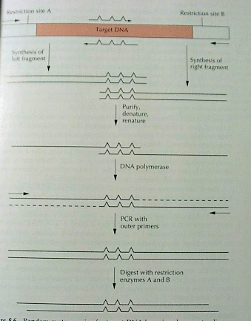
Metoda z degeneriranimi oligonukleotidi /2
Degenerirane oligonukleotide vgradimo v zapis najpogosteje s pomočjo dveh PCR, hibridizacije produktov in podaljšanja z DNA-polimerazo ali s tretjim PCR.

Slide 27
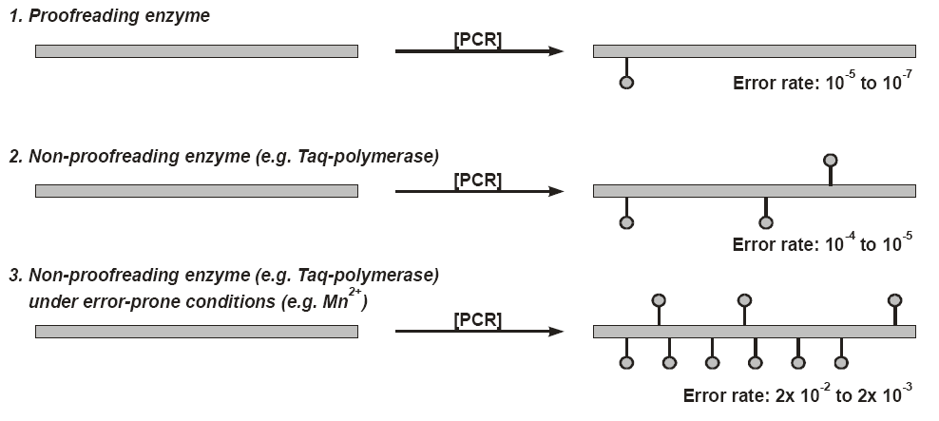
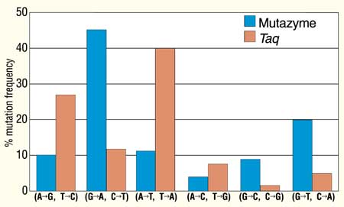
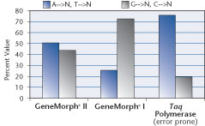
PCR, podvržena mutacijam
Error-prone PCR: uporabimo reakcijske pogoje, ki povzročijo vgradnjo napačnih nukleotidov in nizkonatančno polimerazo (npr. Taq).
Napak je več zaradi:
uporabe Mn namesto Mg oz. visoke konc. Mg
neuravnotežene konc. posameznih dNTP
nizke konc. dNTP
nizke T prileganja začetnih oligonukleotidov
visoke konc. matrične DNA
velikega števila ciklov (40-80)
2 zaporednih PCR
Vgradnja mutacij je običajno 0,1-0,7 % na reakcijo.

Slide 28
Proteinsko inženirstvo
Pri študiju lastnosti proteinov in pri razvoju industrijskih encimov želimo pogosto spremeniti lastnosti, ki jih ima naravni protein.
Na voljo imamo več postopkov, ki vključujejo tehnike rekombinantne DNA. Spremembe na proteinu, ki jih največkrat poskušamo doseči, so:
- dodajanje disulfidnih mostičkov
zamenjava Asn in Gln
zmanjšanje števila prostih skupin –SH
povečevanje encimske aktivnosti
neodvisnost od kovinskega kofaktorja
spreminjanje specifičnosti encima
Pri industrijsko uporabnih proteinih gre v glavnem za povečevanje stabilnosti proteina, njegovo neodvisnost od kofaktorjev in uporabnost v zahtevnih pogojih uporabe (temperatura, organska topila, pH).
Za študij strukture/funkcije običajno potrebujemo občutljive detekcijske metode, ki ločijo tudi med majhnimi razlikami, ki so jih spremembe povzročile.

Slide 29
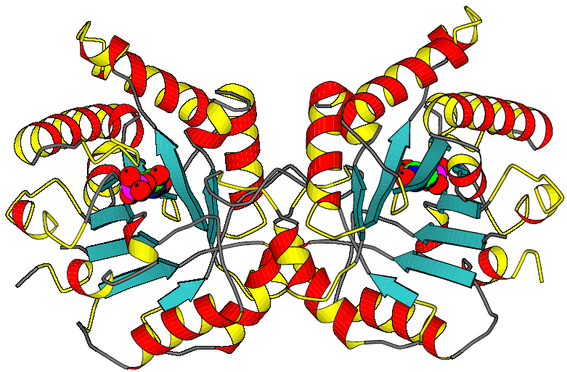
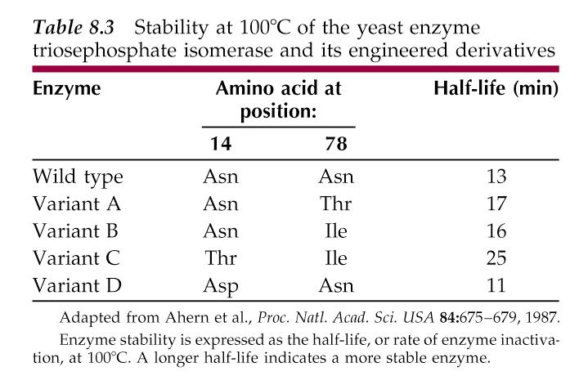
Zamenjave Asn
Pri visokih temperaturah se Asn in Gln deaminirata in preideta v Asp oz. Glu, kar povzroči spremembe v naboju in konformaciji, ki lahko privedejo do inaktivacije proteina. Zamenjava lahko privede tudi do oblike, ki je manj občutljiva na delovanje proteaz in je termično bolj stabilna od naravnega proteina.
Primer: triozafosfat-izomeraza (S. cerevisiae) je sestavljena iz 2 enakih podenot, ki imata na stiku po
2 Asn ostanka. Ko so ju zamenjali z usmerjeno mutagenezo v Thr oz. Ile, so dobili bolj stabilen encim.

Slide 30
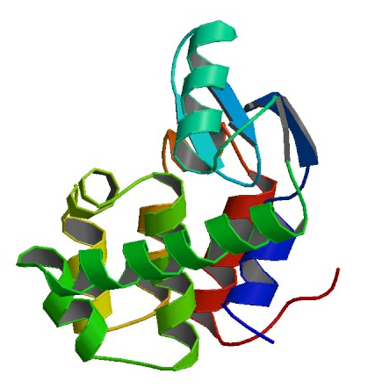
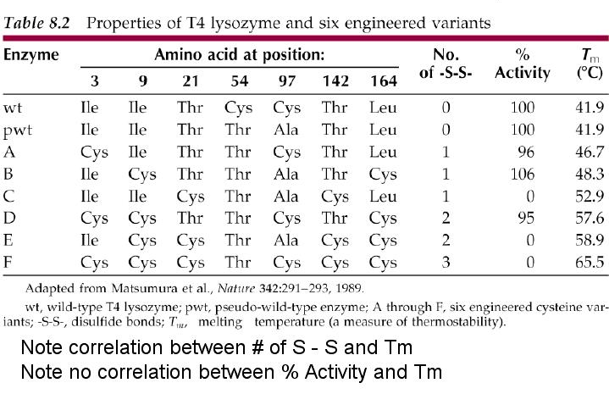
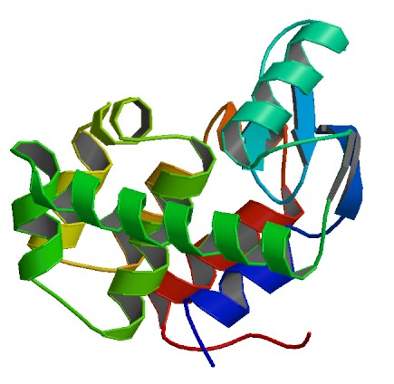
Modifikacije Cys
Z uvajanjem S-S povečamo termično stabilnost proteinov. Hkrati se pogosto zmanjša občutljivost na organska topila in na nefiziološke vrednosti pH.
Upoštevati je treba, da zamenjava aminokislin v Cys lahko spremeni konformacijo proteina, kar lahko negativno vpliva na njegovo biološko aktivnost. Zato je smiselno izbrati aminokislinske ostanke, ki so si v naravnem proteinu prostorsko dovolj podobni. Prav tako ne smemo spreminjati ostankov, ki sodelujejo pri interakcijah z drugimi molekulami, pomembnimi za delovanje proteina.
←wt B ↓

Slide 31
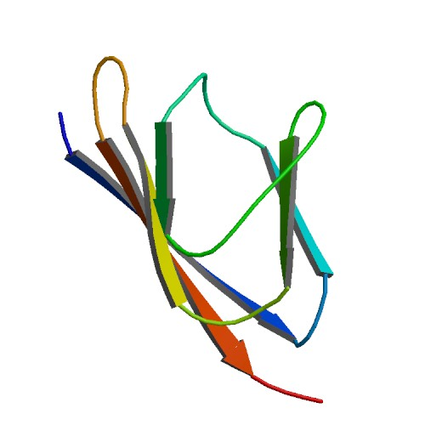
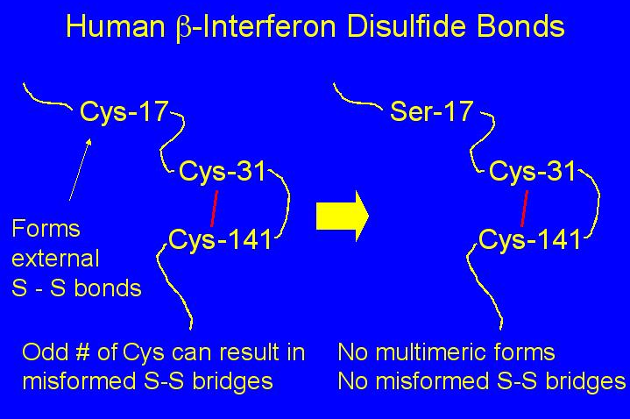
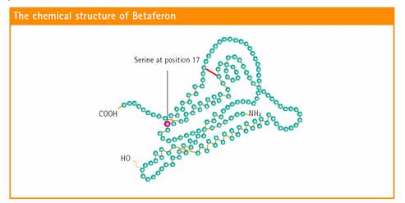
Modifikacije Cys /2
Zmanjševanje števila prostih -SH skupin lahko preprečuje nastanek neaktivnih dimerov.
IFNβ v E. coli (3 Cys) je bil samo 10 % aktiven.
Aktivnost so povečali z zamenjavo Cys17Ser, kar je zmanjšalo nastajanje oligomernih agregatov.

Slide 32
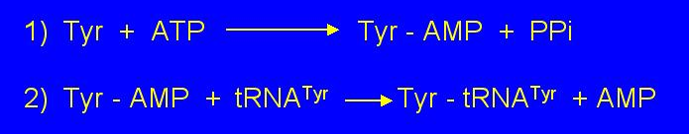
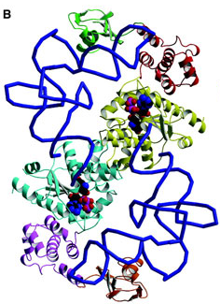
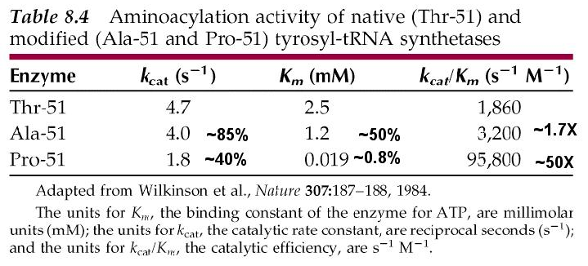
Povečevanje encimske aktivnosti
Encimsko aktivnost je mogoče izboljšati le ob poznavanju natančne proteinske zgradbe encima in tarčnih molekul.
Primer: Tyr-tRNA-sintetazo iz bakterije
Bacillus stearothermophillus so spreminjali
glede na moč vezave substrata.
V naravnem encimu Thr51 tvori dolgo H-vez s kisikom na ribozi. Predpostavili so, da bi z odstranitvijo te vezi povečali afiniteto encima za ATP. Z zamenjavama Thr51Pro in Thr51Ala so dosegli močne učinke:
T51A: afiniteta (Km) za ATP se poveča 2x, hitrost reakcije pa se spremeni le malo.
T51P: vezava ATP se poveča za >100x, poveča se tudi učinkovitost encima (kcat/Km),
čeprav so pričakovali, da bo mutacija spremenila sekundarno strukturo v regiji, ki je
pomembna za vezavo substrata.

Slide 33
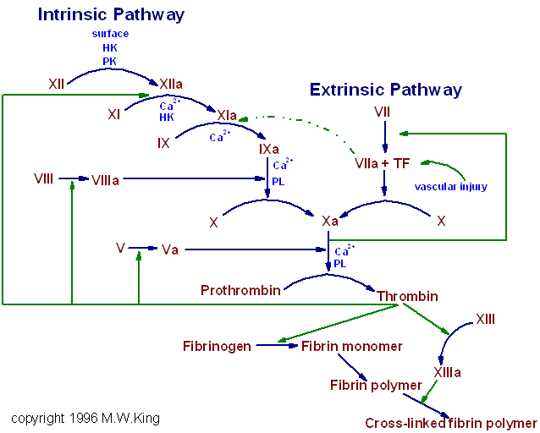
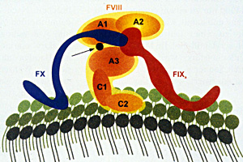
Povečevanje biološke aktivnosti
Hemofilija A: zmanjšana aktivnost F VIII. Zdravijo jo z injekcijami rekombinantnega FVIII (pred tem: izoliran iz plazme). Profilaktično zdravljenje enega pacienta v Evropi letno stane >100.000 EUR.
FVIII: 300 kDa, >2800 AA: identificirali so 1 AA, ki bi utegnila biti ključna za aktivnost proteina (v vezavni regiji za Ca-ion) in jo mutirali v preostalih 19. Zamenjava Glu113Ala je povzročila več kot 2x večjo aktivnost.

Slide 34
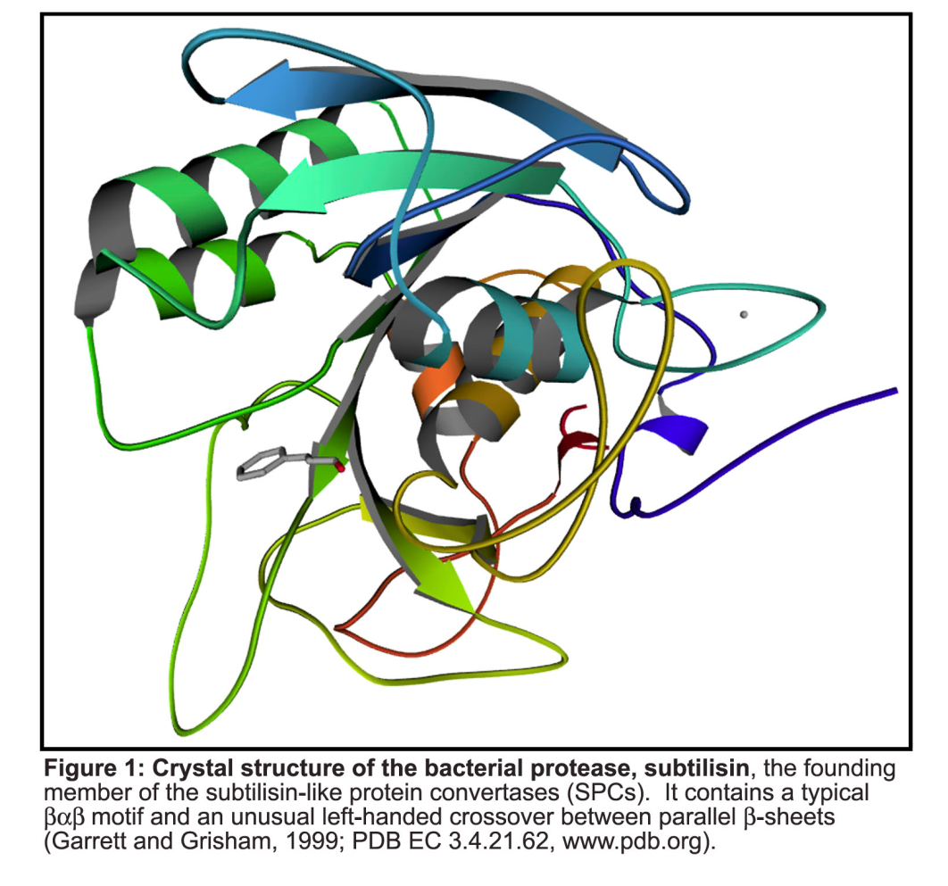
Spreminjanje potreb po kofaktorju
Subtilizin (mikrobna serinska proteaza) uporabljajo v čistilih in detergentih kot ekološke odstranjevalce proteinskih madežev.
Proteaze vežejo 1 ali več molekul kalcija, kar stabilizira encim, vendar pa čistila uporabljajo tudi v okoljih, kjer so prisotni kelatorji, ki bi hitro inaktivirali subtilizin.
S proteinskim inženirstvom so najprej pripravili subtilizin, ki ni mogel vezati kalcija, potem pa še mutante s povečano stabilnostjo.
Gen za subtilizin iz B. amyloliquefaciens so na
osnovi znane kristalne strukture encima mutirali tako,
da so deletirali zapis za aminokisline 75-83, ki so
odgovorne za vezavo kalcija.
Mutanti so ohranili nativno konformacijo.

Slide 35
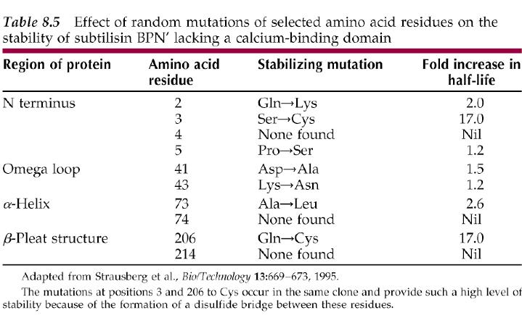
Spreminjanje potreb po kofaktorju /2
V subtilizinu so nato z naključno mutagenezo spreminjali 10 mest v 4 ločenih regijah proteina.
Mutirane zapise so izrazili v B. subtilis (citotoksično v E. coli) in testirali njihovo aktivnost pri 65 °C.
Pozitivne rezultate so dobili pri posameznih zamenjavah na 7 mestih. Končno so pripravili mutanta, ki je vključeval vseh 7 zamenjav, kar je privedlo do oblike encima, ki je bila 10x bolj stabilna kot subtilizin brez vezanega kalcija, pa tudi 50 % bolj stabilna od naravnega encima s kalcijem.

Slide 36
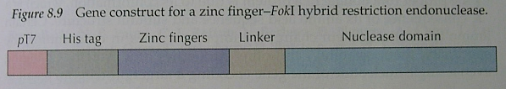
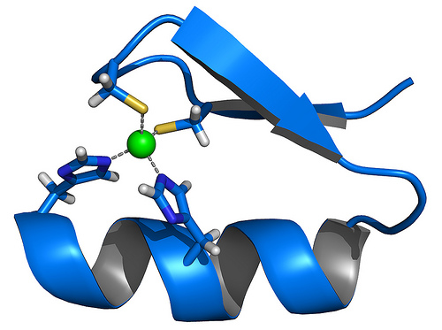

Spreminjanje specifičnosti
Z vnosom motiva (Zn-prst)₃ v molekulo nespecifične restriktaze FokI so uspeli pripraviti specifično restriktazo, ki prepozna zaporedje 9 baz.
Domene Zn-prsta prepoznajo zaporedje 3 baz; protein se preko a-vijačnice veže v veliki žleb dsDNA.
S povezavo 3 domen zapored so dosegli, da je prepoznavna regija bila dolga 9 b. Od dveh konstruktov je 1 rezal linearno DNA bakteriofaga λ le na enem pričakovanem mestu, drugi pa na pričakovanem + delno na 2 dodatnih mestih. Do nespecifičnosti je prišlo, ker se posamezna domena veže predvsem na prvi 2 bazi v tripletu, na tretjo pa bolj šibko.

Slide 37



Spreminjanje specifičnosti /2
Tkivni aktivator plazminogena (tPA) je serinska proteaza, ki jo uporabljajo za raztapljanje krvnih strdkov. Ker je encim šibko stabilen, je potrebno dozirati preparat z visoko koncentracijo, vendar zato lahko pri zdravljenju prihaja do lokalnih krvavitev.
Z mutagenezo so tPA spremenili tako, da je bil bolj obstojen in vivo (Thr103Asn), imel večjo afiniteto do fibrina (KHRR296-299AAAA), ob tem pa enako fibrinolitično aktivnost kot naravni encim (Asn117Gln).

